Slide 1

KJM2601 – forelesning 5
Simen Kvaal (simen.kvaal@kjemi.uio.no)
Førsteamanuensis
Hylleraassenteret

Slide 2
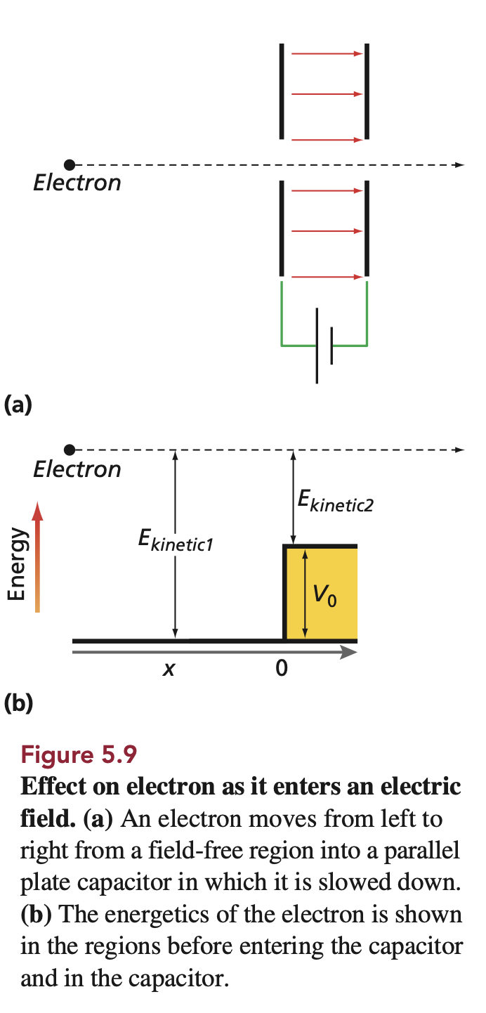
Spredning på potensialbarriære, forts.
Spredning med E > V0
Innkommende:
Reflektert:
Transmittert:
Spredning med E < V0:
Transmittert:

Slide 3
Bølgefunksjonene

Slide 4
Bølgefunksjonene

Slide 5
Bølgefunksjonene

Slide 6
Bølgefunksjonene

Slide 7
Bølgefunksjonene

Slide 8
Bølgefunksjonene

Slide 9
Sannsynlighetsstrøm
Strøm = antall partikler per tid gjennom flate A
Sannsynlighetsbevaring <-> massebevaring
Tenker oss masse bittesmå partikler med total masse 1
Fordelt utover i rommet med tetthet 𝜌 og hastighet v
Strømtettheten er j = 𝜌v
Kvantemekanikk:
A

Slide 10
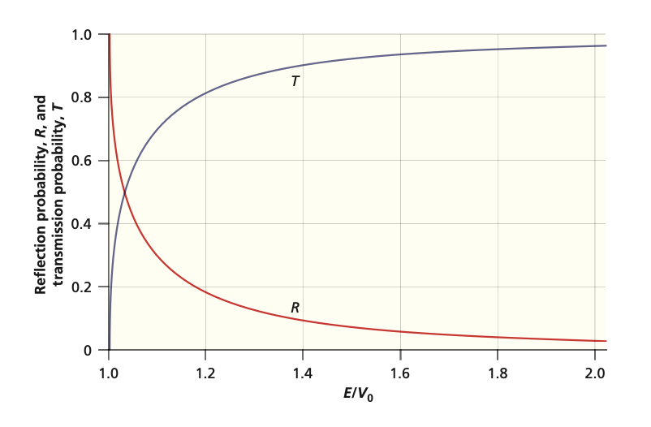
Transmisjon og refleksjons-koeffisienter

Slide 11
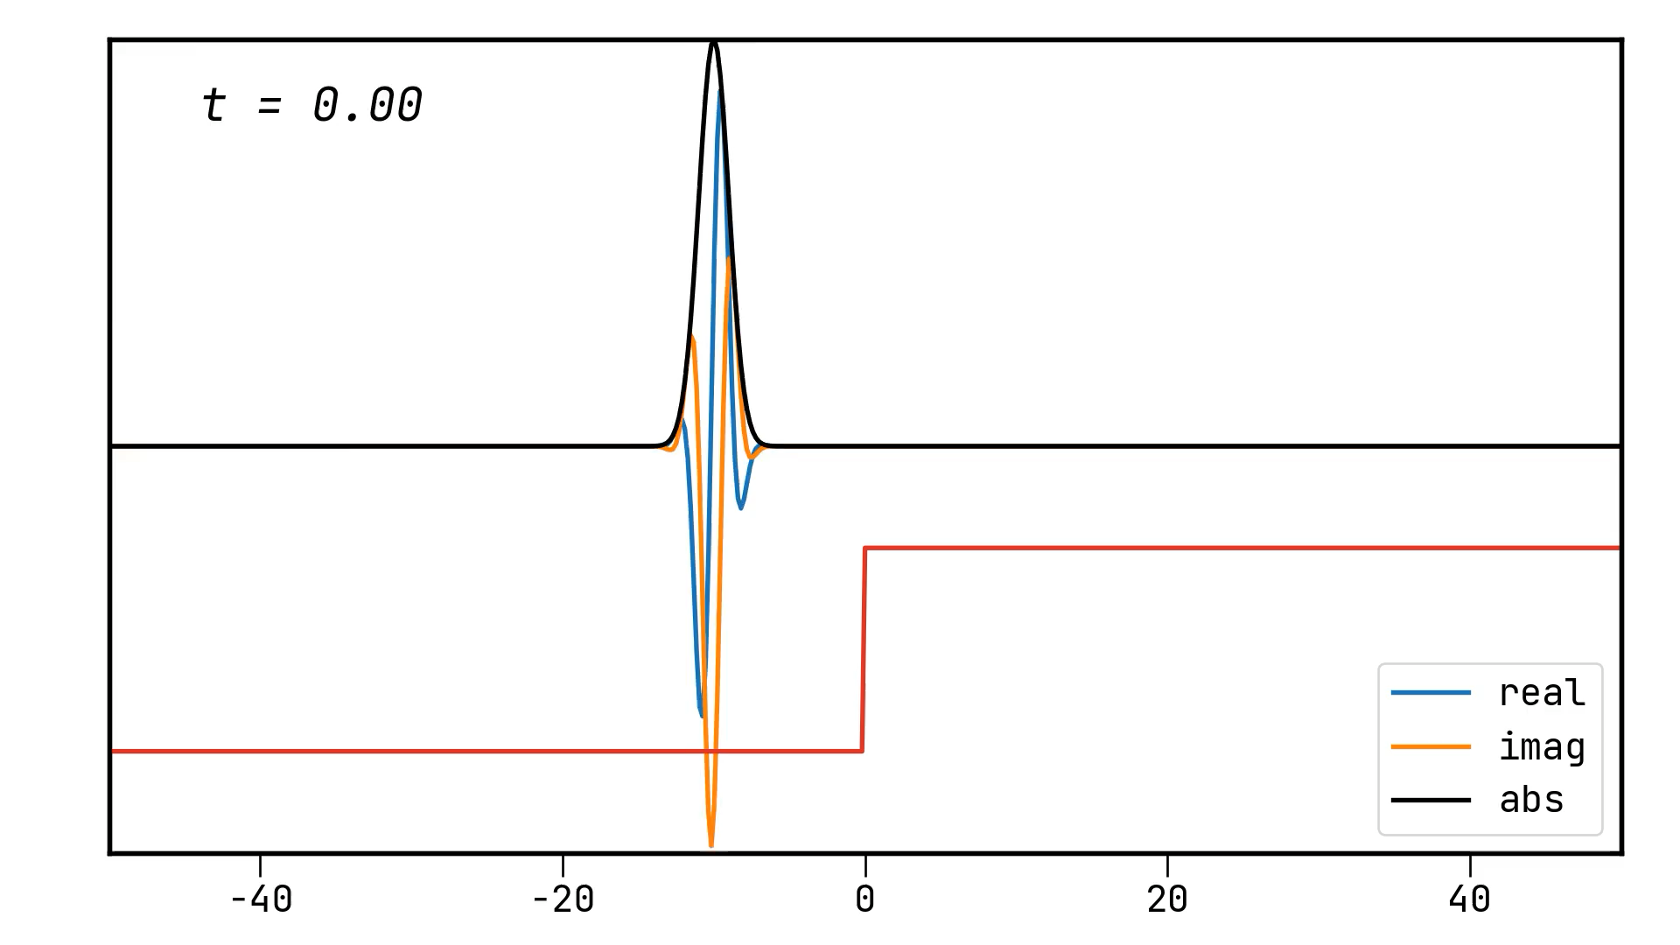
Bølgepakkesimulering (NB! Vertikalt skift er feil her!)

Slide 12
Forklaring
Riktignok var forventet energi lavere enn potensialet
Så en klassisk partikkel ville blitt reflektert
Men bølgefunksjonen ingen egentilstand
Energien har ingen klart definert verdi!
Måler vi energien kan den både være under og over V0!
Dermed er det en sannsynlighet både for refleksjon og transmisjon

Slide 13
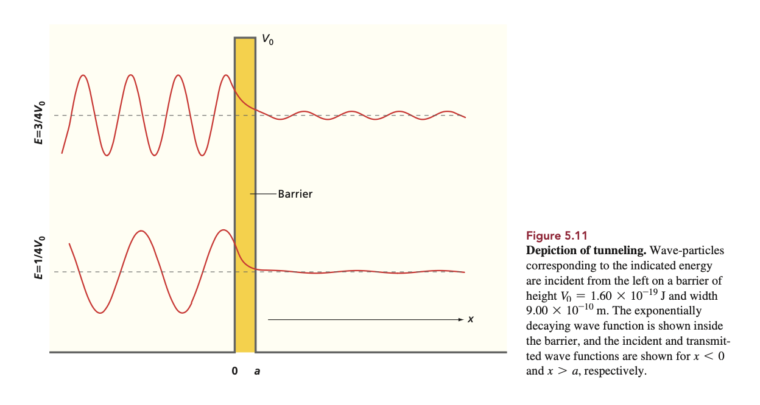
Tunnelering – forts.

Slide 14
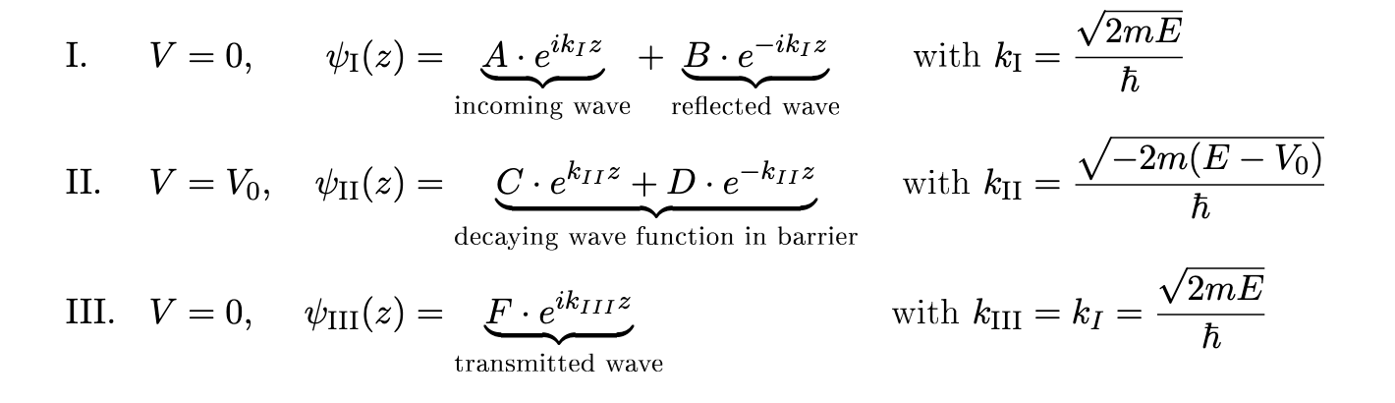
Tunnelering – bølgefunksjonen (utledes ikke videre)

Slide 15
Bølgefunksjoner, visualisering

Slide 16
Bølgefunksjoner, visualisering

Slide 17
Bølgefunksjoner, visualisering

Slide 18
Bølgefunksjoner, visualisering

Slide 19
Bølgefunksjoner, visualisering

Slide 20
Bølgefunksjoner, visualisering

Slide 21
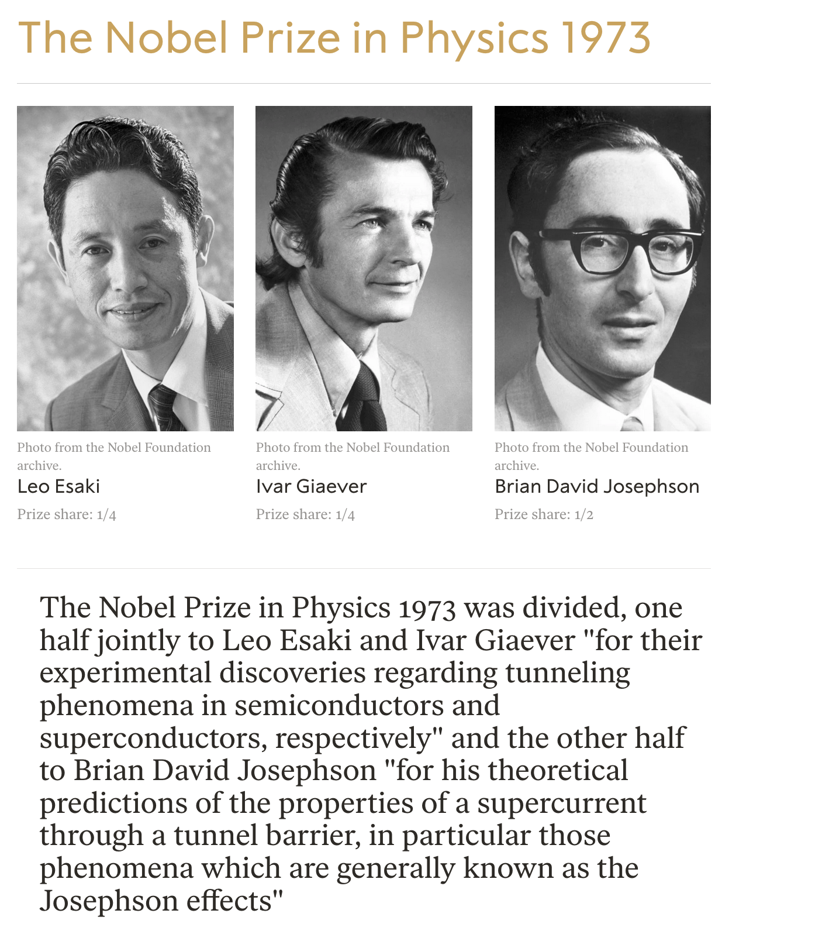
Nobelpris for realisering av tunnelering i 1973
Tunnelering først studert av Friedrich Hund i 1927 (dobbeltbrønn, molekylære spektra)
Esaki og Gjæver realiserte tunnelering (ca. 1960)
Josephson ble inspirert og predikterte tunnelering i superledere
Viktige konsepter i nanoteknologi i dag

Slide 22
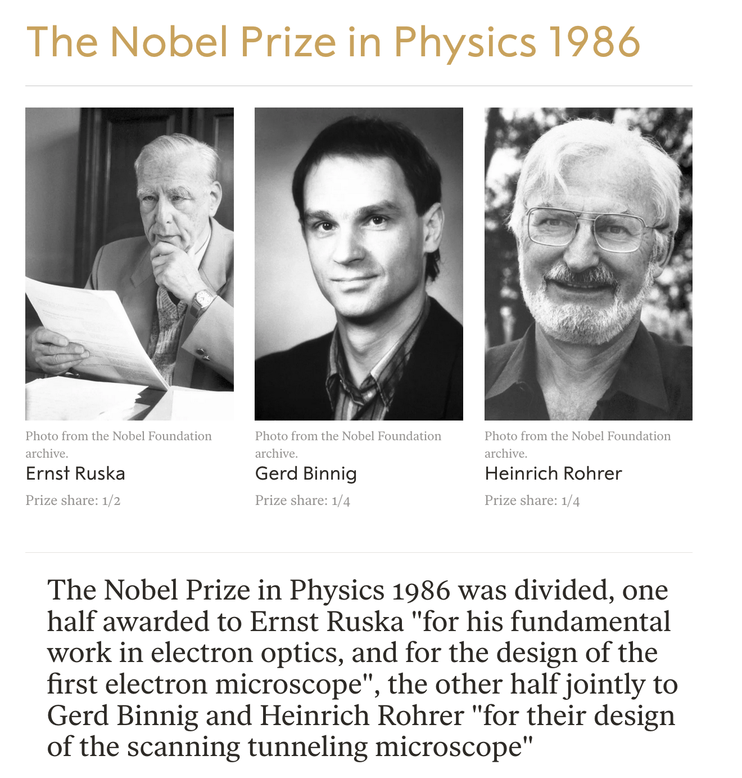
Scanning Tunneling Microscope
STM oppfunnet av Binning og Rohrer rundt 1980
Nobelpris i 1986
Atomær oppløsning
0.1 nm lateralt, 0.01 nm vertikalt
Anvendelser:
Overflatekjemi
Katalyse
Molekylær adsorpsjon
...

Slide 23
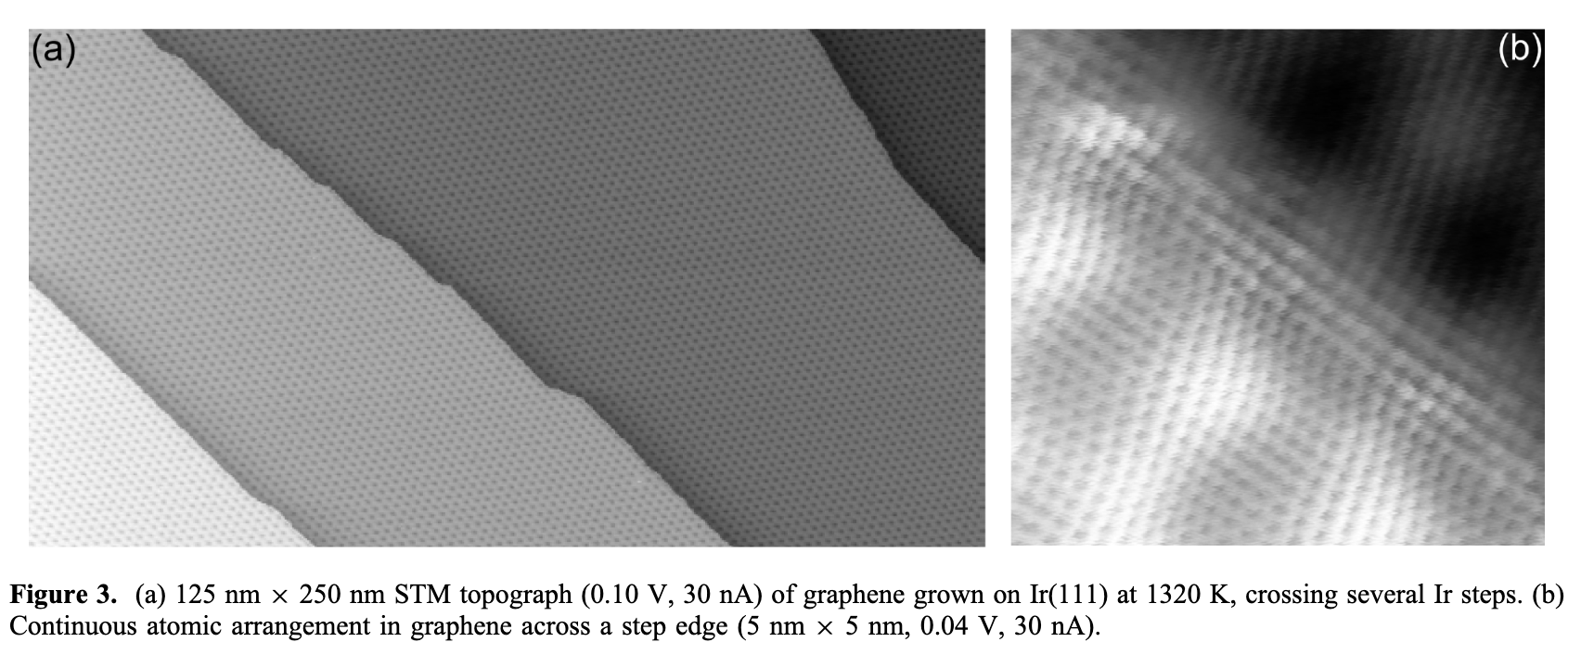
Grafen på Ir(111)-krystall
Coraux at al, Nano Lett. 2008, 8, 2, 565–570
https://pubs.acs.org/doi/10.1021/nl0728874

Slide 24
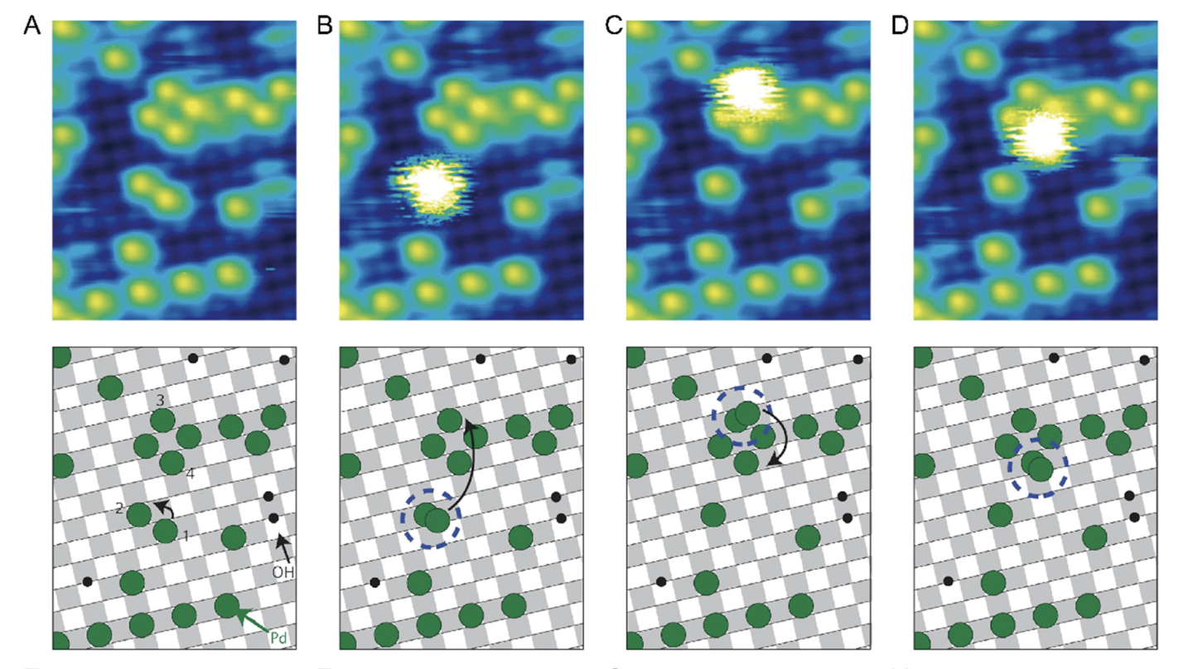
Enkelt-atom-katalyse (SAC) avbildet med STM
Sun et al, EES. Catal., 2023,1, 794-809 (2023) https://doi.org/10.1039/D3EY00174A

Slide 25
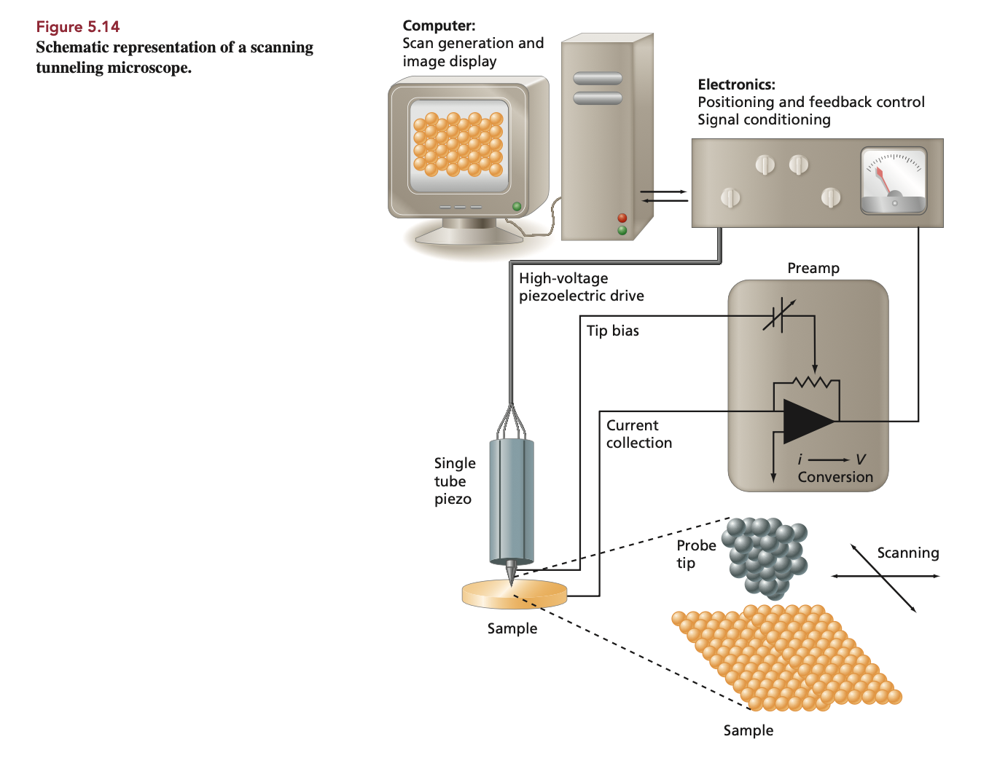
STM er tunnelering i praksis
Enkleste modell
Spenning over prope og prøve
Elektroner akselereres -> innkommende stråle med elektroner
Strømmen øker med minkende avstand L til prøve
Probe
Vakuum
Prøve (leder)

